Slide 1


UX@FIIT
Laboratórium, ktoré treba zažiť!
Jozef Tvarožek
Fakulta informatiky a informačných technológií Slovenská technická univerzita v Bratislave

Slide 2

PersonalizedWeb Group (PeWe)
pewe.fiit.stuba.sk
Zameranie na výskum jednotlivcov a skupín používateľov pri práci s technológiami
  PC, mobily, tablety
  Webové stránky, aplikácie
  Multimédiá (TV, projektor)

Slide 3
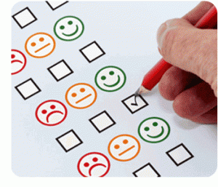
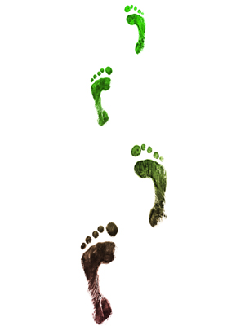
Tradičné zdroje spätnej väzby
Pohyby myšou
Počet klikov/počet zobrazení
Čas strávený na stránke
Skrolovanie
Poznámkovanie
Kopírovanie

Slide 4
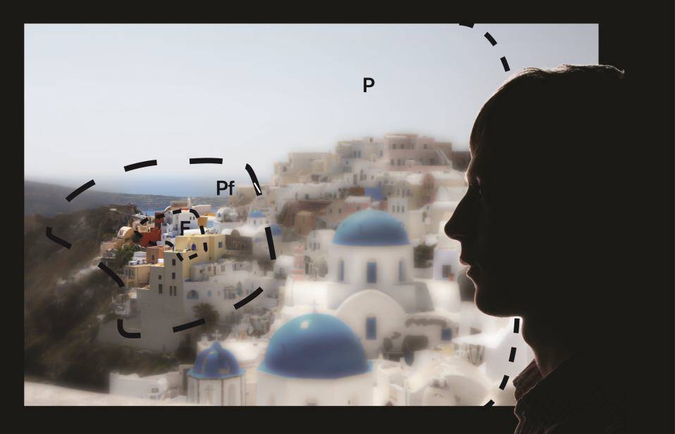
Obohatenie spätnej väzby o pohľad očí...
90% informácií do mozgu prichádza z vizuálnych podnetov, a získavame ich najmä z oblasti s najväčšou ostrosťou

Slide 5
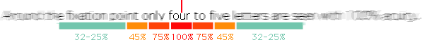
Čo sú to fixácie?
Fixácia – zaostrenie na bod, počas ktorého spracúvame podnet, ostatné v zornom poli vnímame okrajovo
  Medzi fixáciami pohľad len rýchlo preskočí (sakády) a nie sme schopní vnímať obraz
Fixácia
ostrosť vnímania

Slide 6
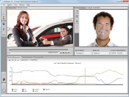
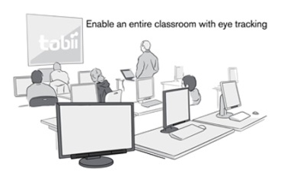
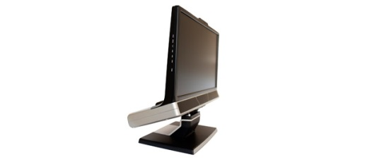
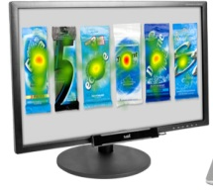
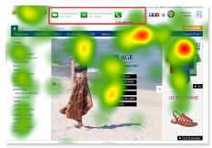
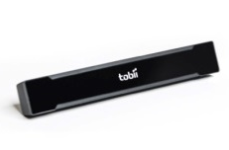
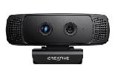
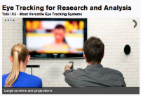
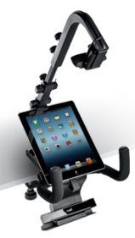
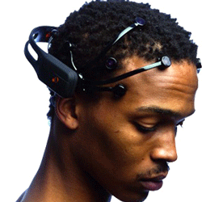
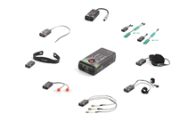
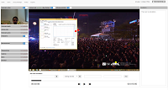
User eXperience @ FIIT STU
UX Lab
UX Class
Tobii studio
20x
detekcia
emócií
300 Hz
sledovanie
pohľadu
60 Hz
sledovanie
pohľadu
3D hĺbková kamera
TV
3D hĺbková kamera
Mobily, tablety
detekcia
emócií
EEG
ECG, GSR, FSR, °C
UX Research by Softec

Slide 7
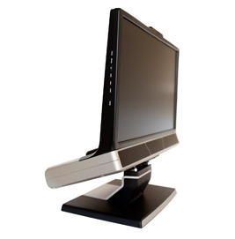
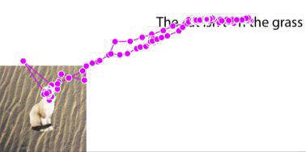
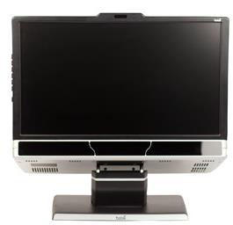
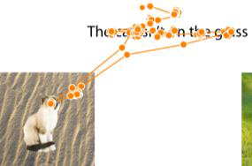

UX lab – podrobné pozorovanie
Podrobné (300Hz) snímanie pohľadu
  vysoká presnosť na úrovni čítania jednotlivých písmen
Tobii TX300
300 Hz
snímanie
10 záznamov/sakáda,
100 bodov/fixácia
Tobii X2-60 60 Hz snímanie
1 dátový bod/sakáda,
18 bodov/fixácia

Slide 8
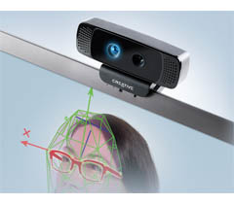
Pozorujeme viac ako pohľad
Pozorovanie úrovne nabudenia človeka
na rôznych úrovniach:
  neuro senzory (mozog) (EEG)
  fyziologické senzory
  ECG, GSR, FSR, °C
  vizuálne, s využitím softvérovej
  analýzy čŕt tváre
  (HD a 3D hĺbková kamera)
radosť,
smútok,
prekvapenie,
strach,
hnev,
znechutenie,
pohŕdanie
3D hĺbková kamera

Slide 9
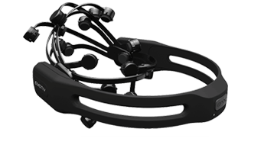
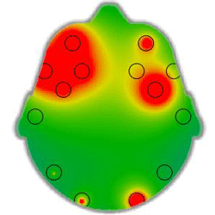
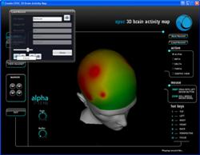
EEG Emotiv EPOC headset
Meranie synaptických potenciálov nervových buniek mozgu
Neinvazívny mobilný zber
14 EEG kanálov, gyroskop
Detekcia: výrazov tváre,
emócií, mentálnych
povelov

Slide 10
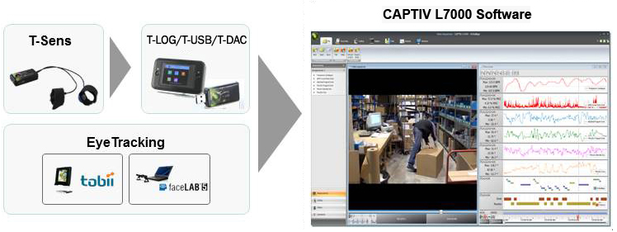
Fyziologické senzory
Wireless zber, softvér pre analýzu

Slide 11
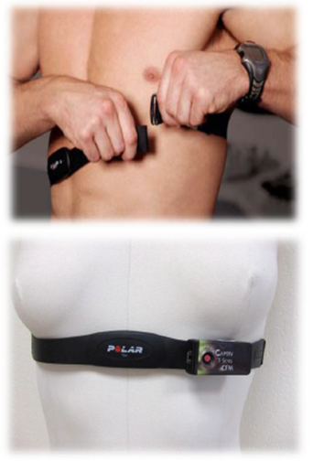
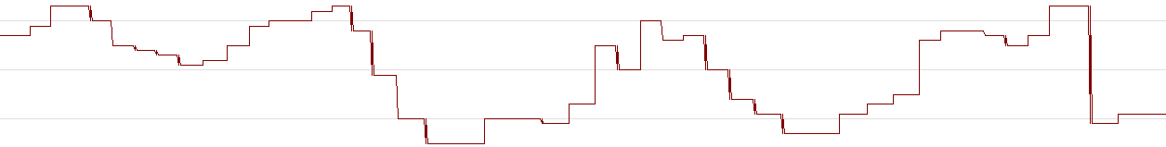
Senzor srdcového rytmu (heart rate)
Meranie BPM (počet úderov srdca za min.)
Umiestnenie na hruď priamy kontakt s telom
Typický signál:

Slide 12
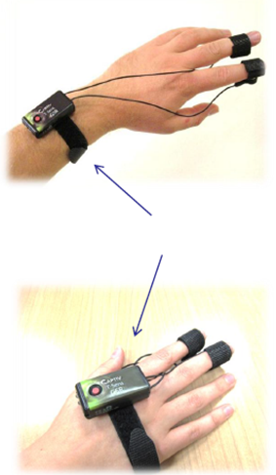
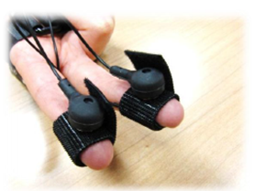
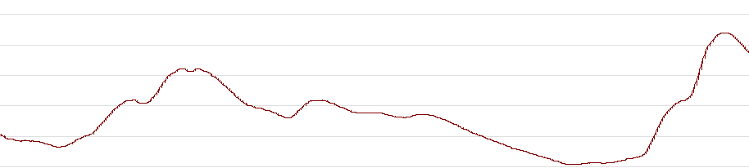
Senzor GSR (Galvanic Skin Response)
Analýza vodivosti kože pre analýzu stresu prostredníctvom zmien v potení
Jednotka
Dve možnosti
umiestnenia
Typický signál:
Zvýšenie potenia

Slide 13
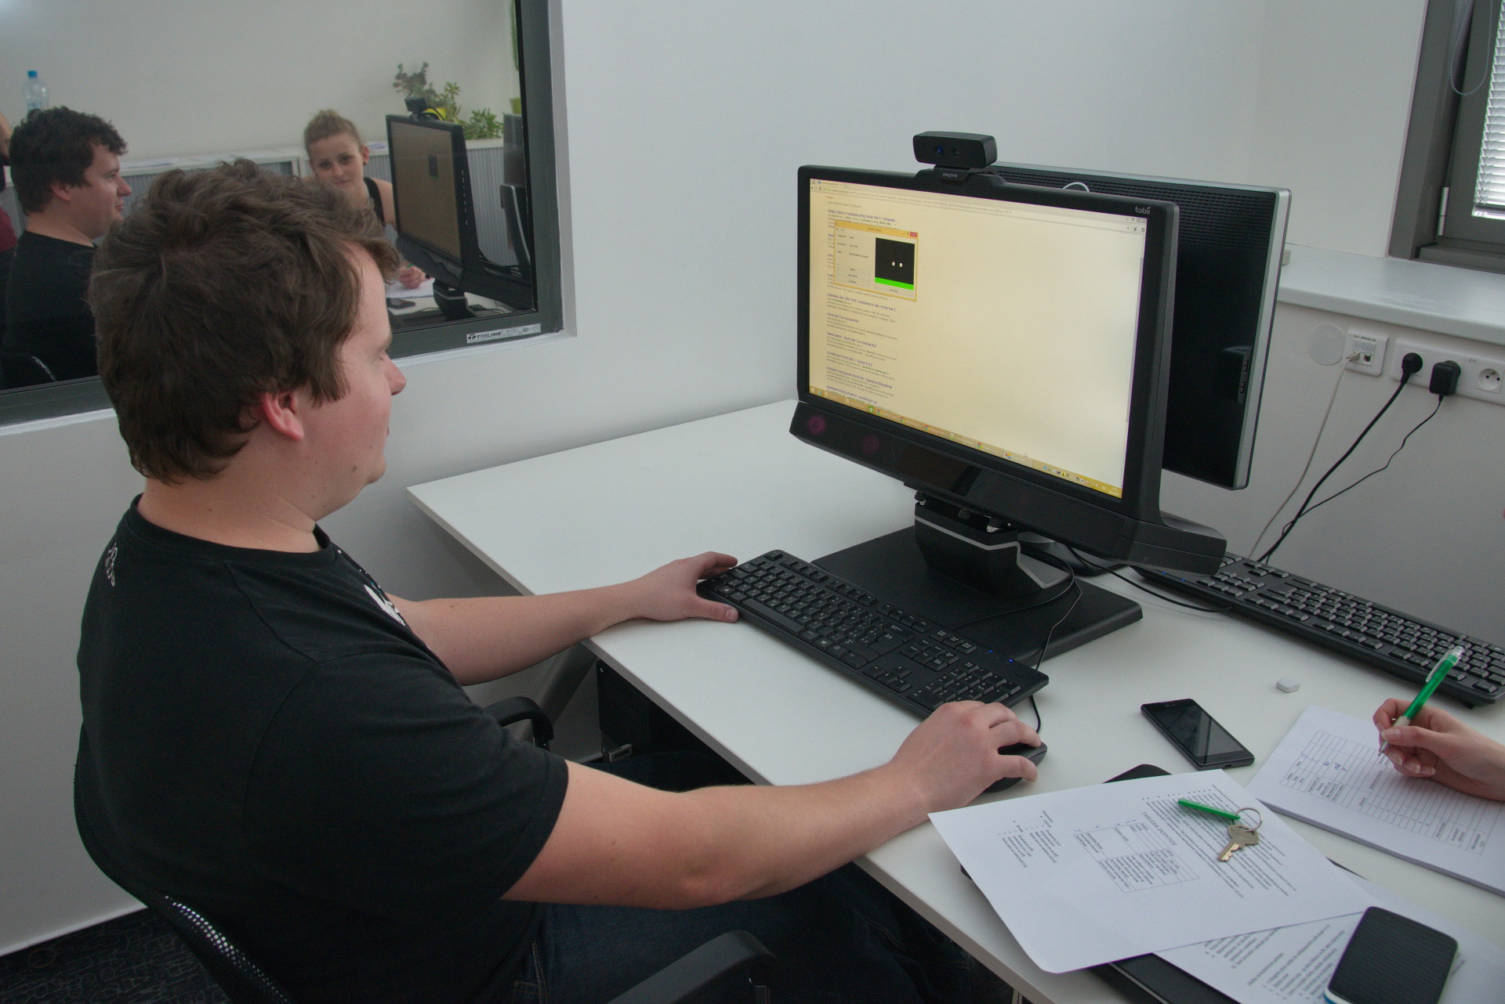
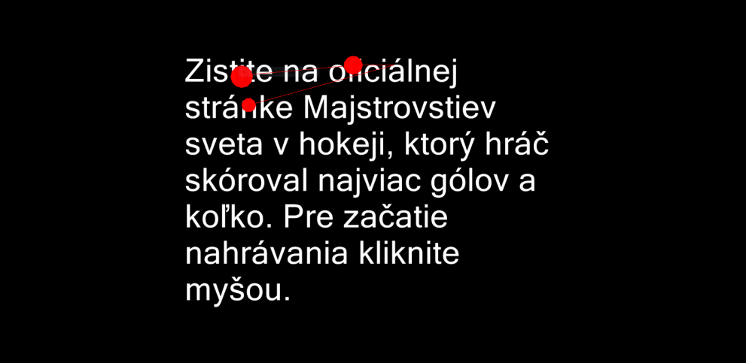
Prebiehajúci experiment
pozorovateľ
300Hz
eyetracker
3D hĺbková
kamera
moderátor
subjekt

Slide 14
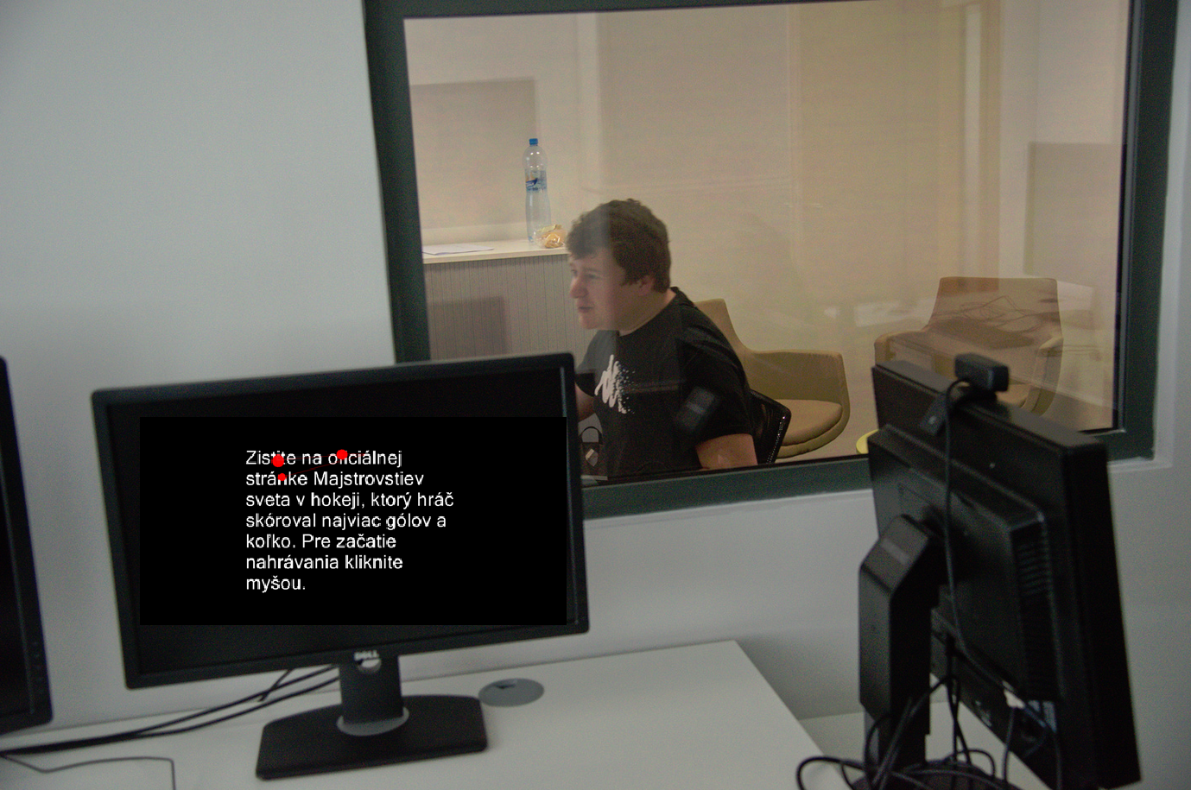
Prebiehajúci experiment (z pozorovne)
pozorovateľ

Slide 15
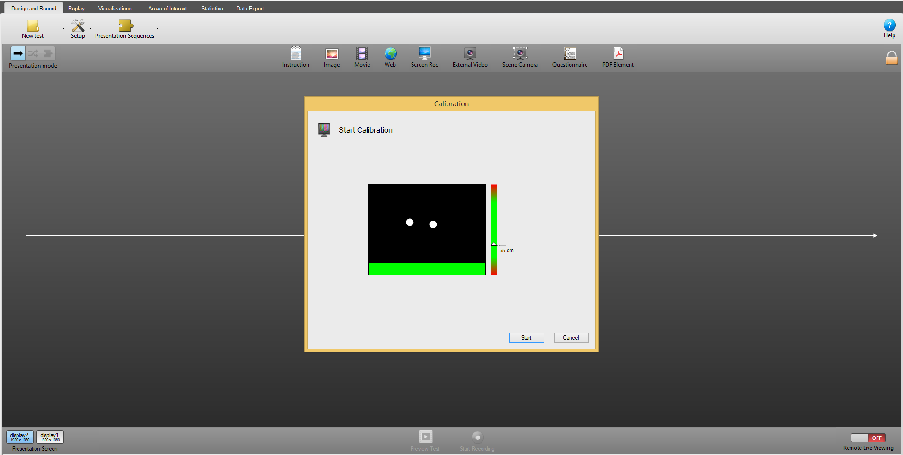
Experiment – Kalibrácia subjektu

Slide 16
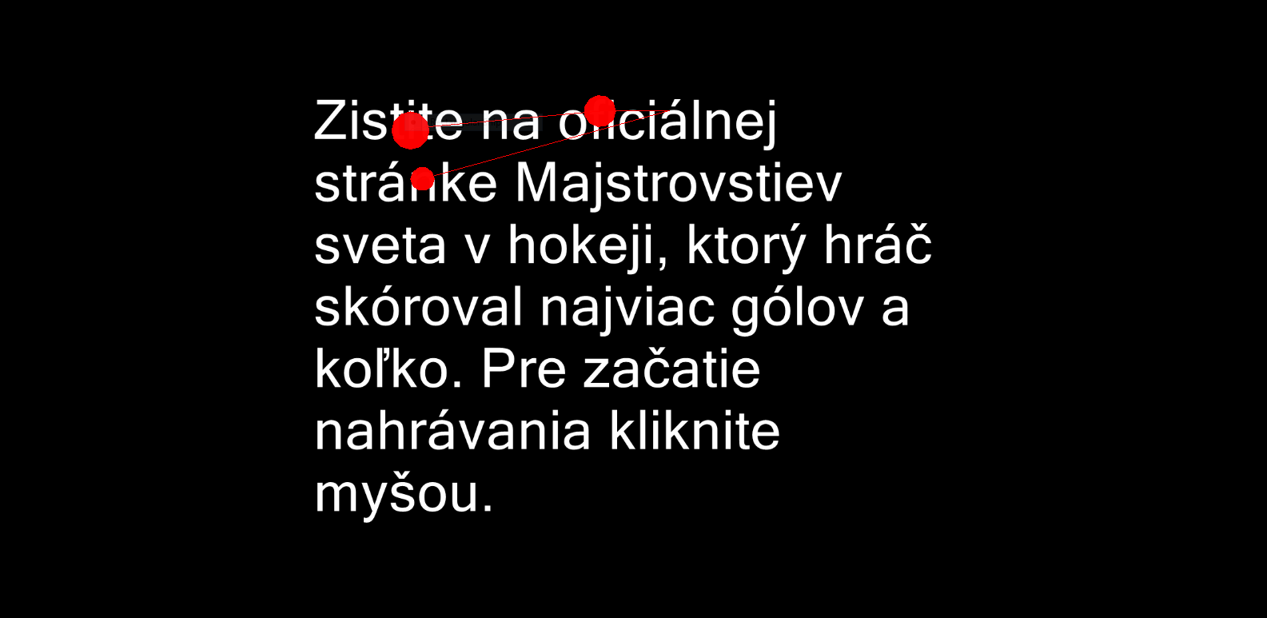
Experiment – Zadanie úlohy
Moderátor experimentu vidí obsah aj s pohľadom

Slide 17
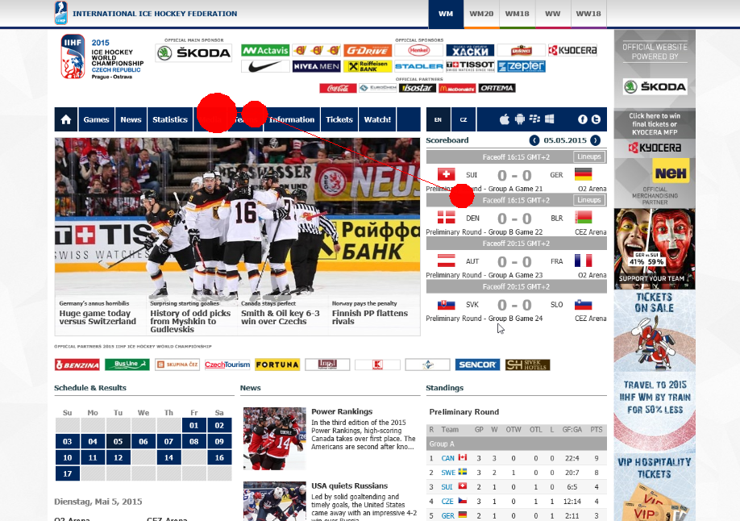
Experiment – Vykonávanie úlohy
Moderátor experimentu vidí obsah aj s pohľadom

Slide 18
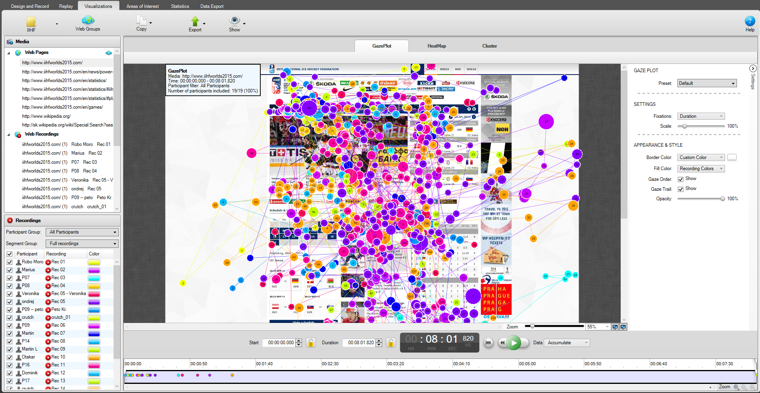
Analýza (gazeplot pre 19 subjektov)

Slide 19
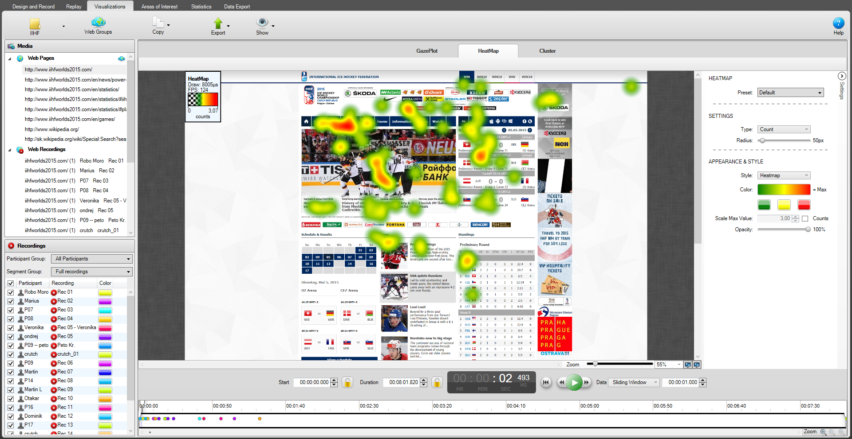
Analýza – Heatmap
Čas: 2 sekundy od zobrazenia

Slide 20
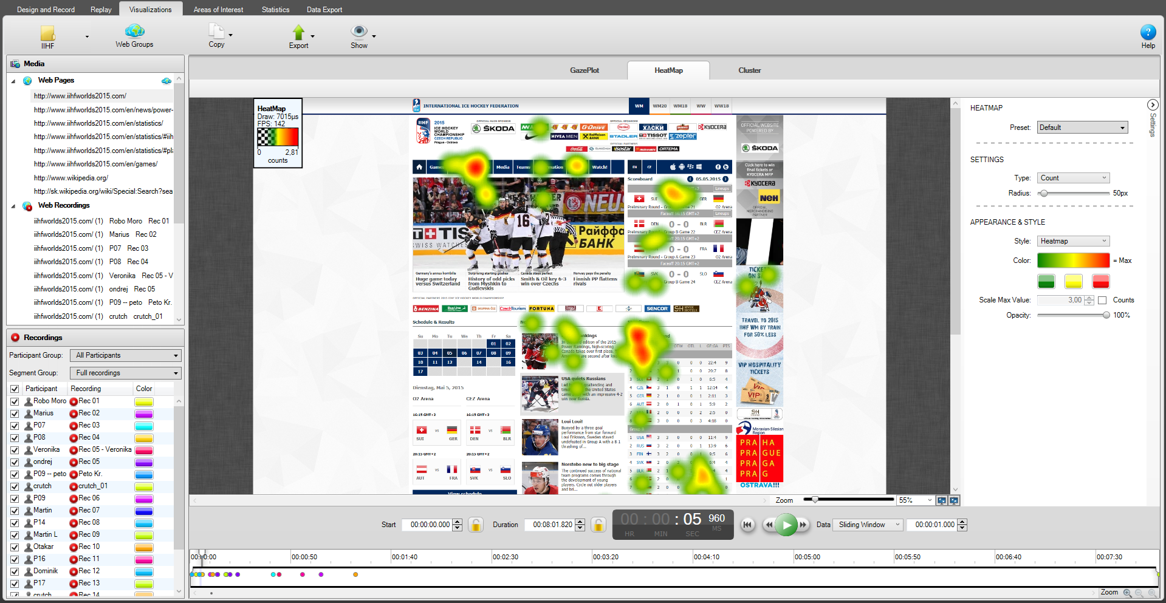
Analýza – Heatmap
Čas: 6 sekúnd od zobrazenia

Slide 21
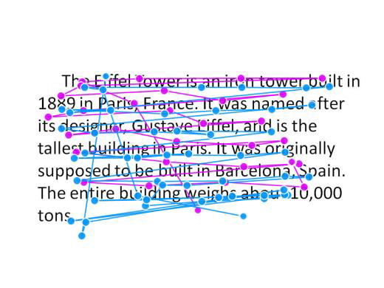
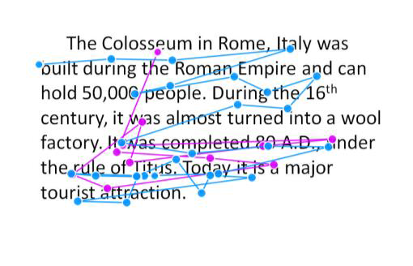
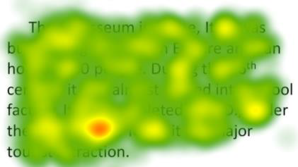
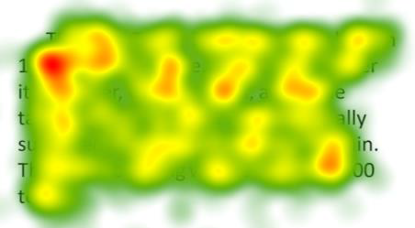
Rôzne typy čítania
Zbežné prejdenie (skimming)
Čítanie (reading)

Slide 22
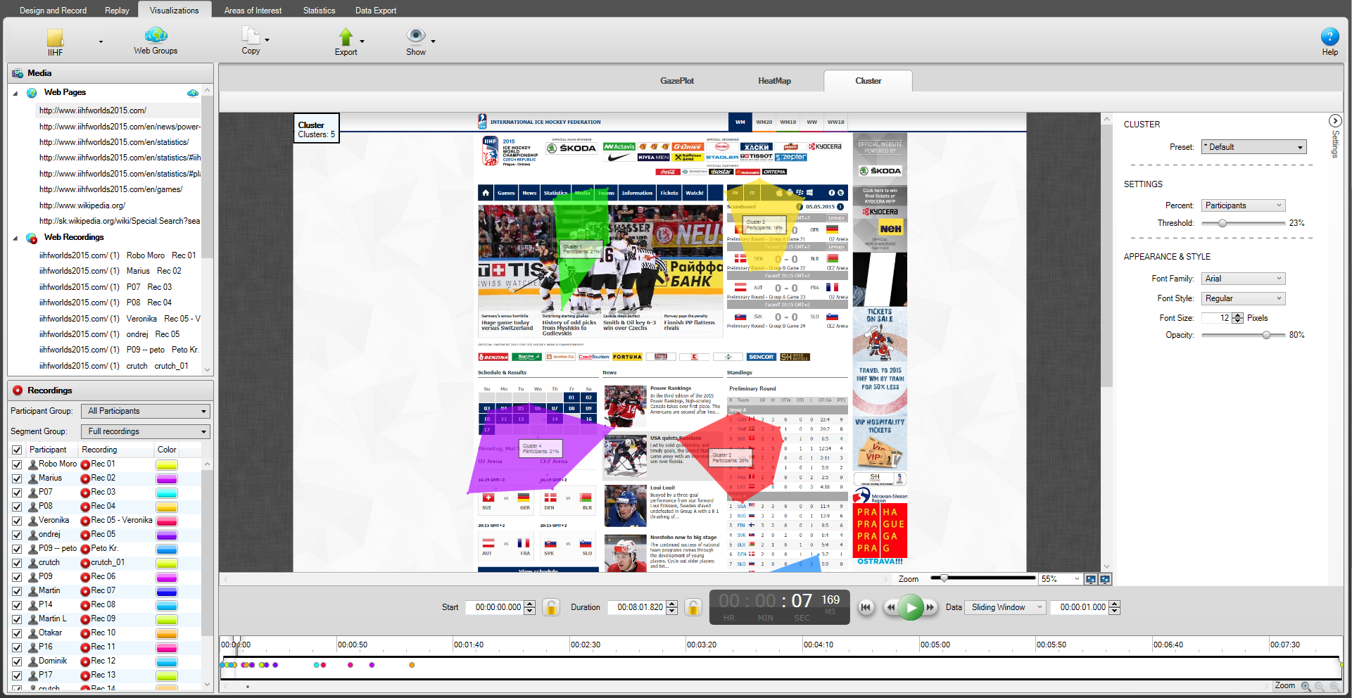
Analýza – Klastre

Slide 23
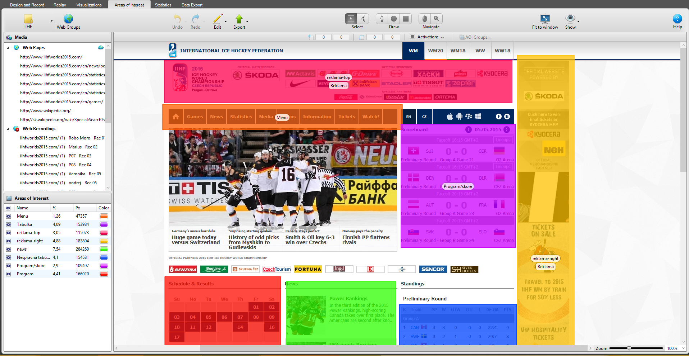
Analýza – Areas of Interest (AOIs)

Slide 24
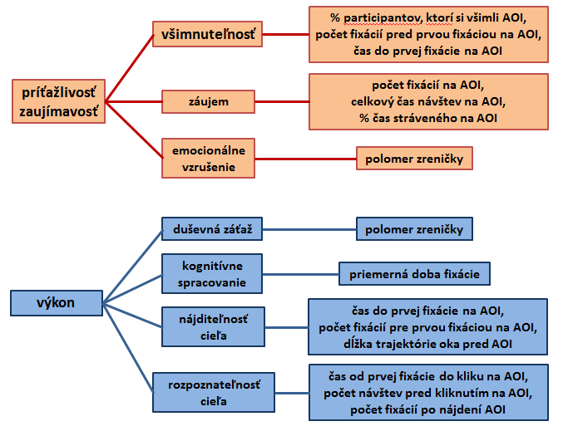
Kvantitatívne UX metriky

Slide 25
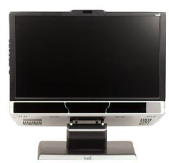
Schéma laboratórií
60 Hz
mobil, TV, PC
pozorovňa
300 Hz
PC, EEG, ...
20x 60 Hz
PC
3. poschodie
1. poschodie

Slide 26
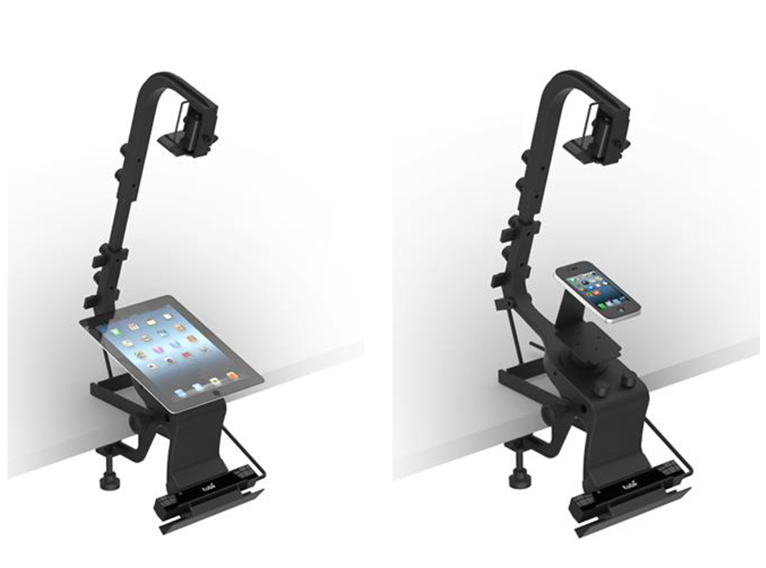
Testovanie mobilných zariadení
Podrobné (60 Hz) snímanie pohľadu
HD kamera
60Hz
eyetracker

Slide 27
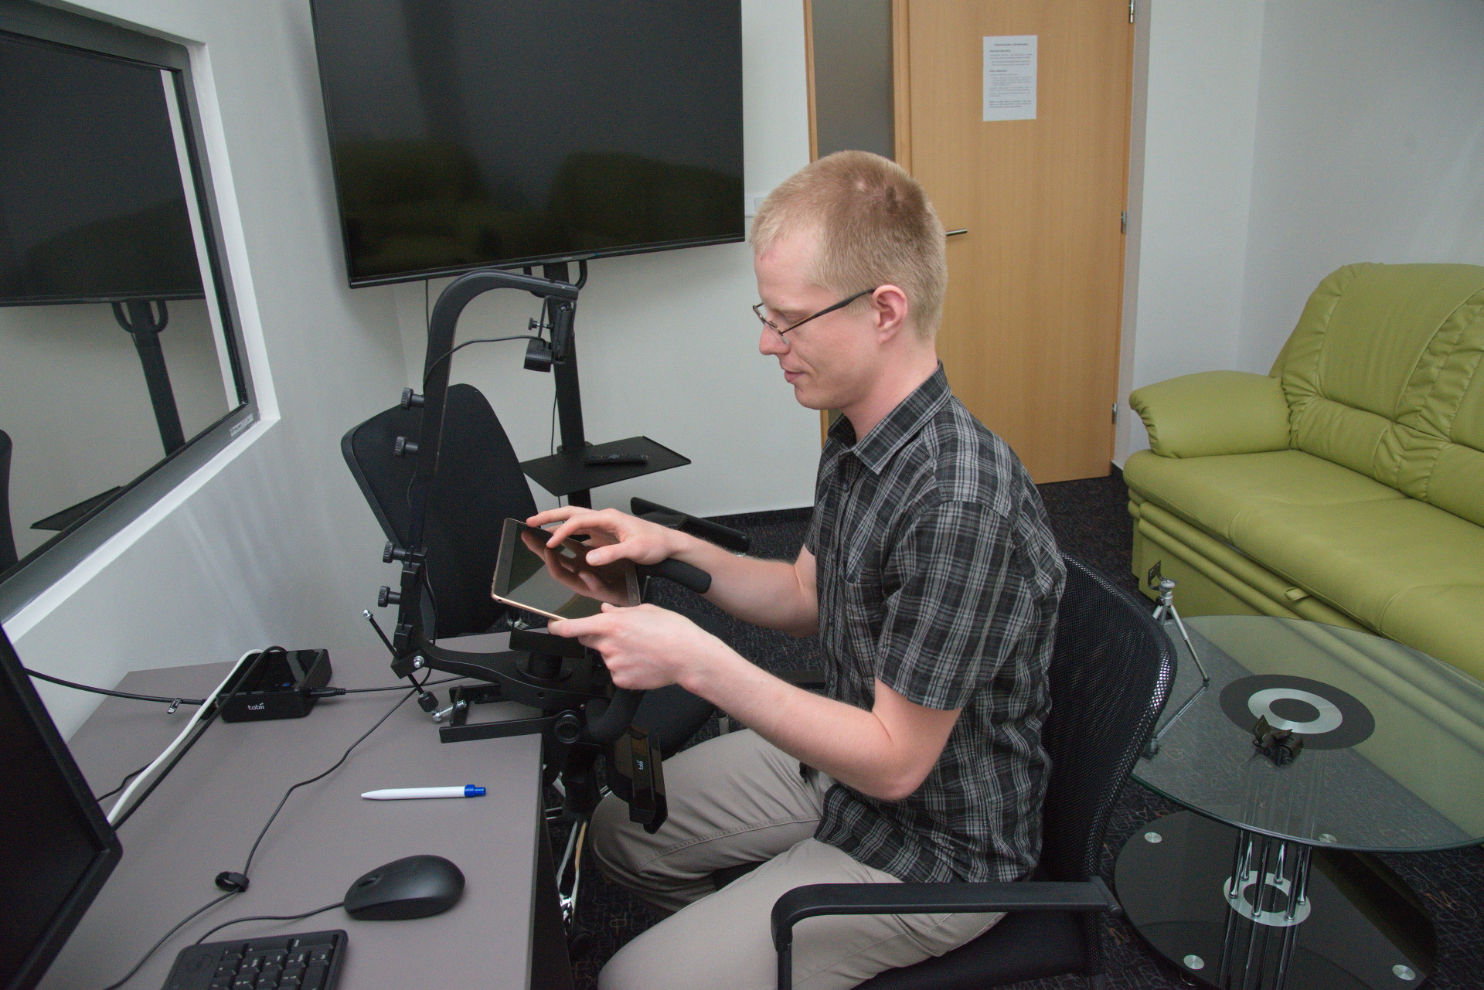
Prebiehajúci experiment
60Hz
eyetracker
Pozorovateľ
moderátor
subjekt

Slide 28
User eXperience @ FIIT STU
UX Lab
UX Class
Tobii studio
20x
detekcia
emócií
300 Hz
sledovanie
pohľadu
60 Hz
sledovanie
pohľadu
3D hĺbková kamera
TV
3D hĺbková kamera
Mobily, tablety
detekcia
emócií
EEG
ECG, GSR, FSR, °C
UX Research by Softec

Slide 29
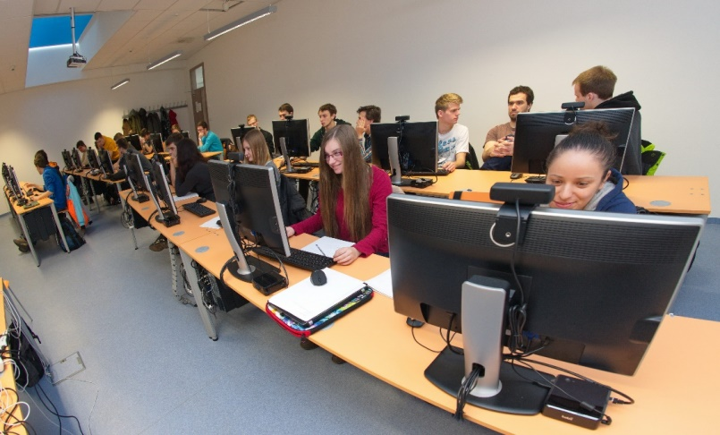

UX Class – skupinové pozorovanie
Prečo je dobré skúmať viac ľudí naraz?
  kvantitatívne experimenty
  nastavenie rovnakých podmienok
  pre respondentov
Najrôznejšie domény
  pracovné činnosti (informačné systémy)
  vypĺňanie formulárov
  vzdelávanie
  zábava
60Hz
eyetracker
3D hĺbková
kamera

Slide 30
UX Research by Softec
Softvérová infraštruktúra pre:
  Manažment (výskumných) projektov
  Zber dát z UX Lab, UX Mobile a UX Class
  Spracovanie zozbieraných dát
    Anotovanie
    Čistenie
    Export
    Archivácia

Slide 31

UX Research – Prehrávanie a anotácie
Pohľad očí
Kurzor myši

Slide 32



Náš výskum – automatické spracovanie
Neurónové siete pre analýzu vzorov heatmap
Heatmap (hrubé dáta)
Identifikované vzory
Identifikácia vzorov v záznamoch od používateľov

Slide 33

Sledovanie pohľadu pre lepší vývoj aplikácií
Kombinácia sledovania pohľadu a tradičného testovania použiteľnosti:
  Fáza 1: Sledovanie pohľadu používateľa pri neprerušovanom vykonávaní úloh
  Fáza 2: Tradičné premýšľanie nahlas pri podobných úlohách ako vo fáze 1.
Ja nikdy nepozerám
na bočné sponzorované odkazy

Slide 34
Testovať UX iteratívne a inkrementálne
Pozorovať päť používateľov, opraviť chyby, ktoré našli a testovať s ďalšími piatimi je lepšie ako testovať len raz s desiatimi...
Testovať každý týždeň počas vývoja, výsledky do 24h – takto počas celého projektu testujeme celkovo s 50 až 100 používateľmi…

Slide 35

User eXperience @ FIIT STU
Špičková infraštruktúra pre výskum používateľského zážitku (UX)
Spolupracujeme so SOFTECom na ďalšom
rozvoji laboratória
Vítame spoluprácu
s praxou

